Slide 1

Universidad Nacional de Río Negro
Int Partículas, Astrofísica & Cosmología - 2020
Unidad 04–Cosmología
Clase U04C02 - 15/16
Fecha 18 Nov 2020 (11 Nov)
Cont El Big Bang
Cátedra Asorey
Web https://gitlab.com/asoreyh/unrn-ipac/

Slide 2

Contenidos: un viaje en el tiempo y el espacio
Unidad 4
Cosmología,
lo más grande
Unidad 3
Astrofísica,
escalas grandes
Unidad 2
Astrofísica,
escalas medias
Unidad 1
Partículas,
lo más pequeño

Slide 3
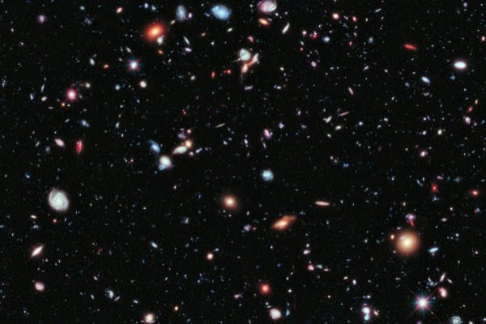
U4: Cosmología, las escalas más grandes
4 encuentros, del 28/Oct al 18/Nov
Modelo cosmológico estándar
  El fondo de microondas.
  Modelo de Friedman-Lemaître-Robertson-Walker.
  El Big Bang. Modelo de Alpher, Bethe & Gamow.
  Modelo LCDM.
Historia térmica del universo.
  Épocas térmicas
  Primeros segundos del universo
  Evolución futura del universo.
  ¿El fin...?
Trabajo de la unidad: Tema a elección. Charla 18/Nov/2020

Slide 4
Principio de Equivalencia
Principio de equivalencia de Einstein:
Un sistema en presencia de un campo gravitatorio es indistinguible de un sistema de referencia no inercial acelerado
Principio de equivalencia fuerte
No hay ningún experimento que permita distinguir ambos
Principio de equivalencia débil
La masa incercial y la masa gravitatoria son las indistinguibles

Slide 5
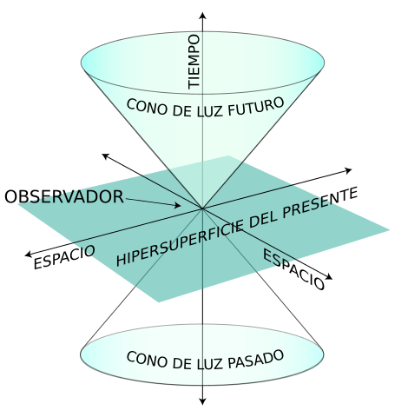
Conos de luz
La velocidad de la luz (maximal) define una hipersuperficie maximal para todos los objetos del Universo
Nada puede estar fuera de los conos de luz

Slide 6
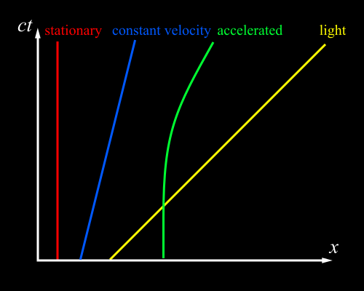
Distintas líneas de mundo

Slide 7
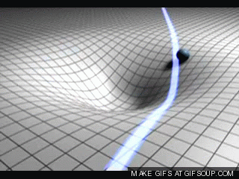
Línea de mundo → Geodésica

Slide 8
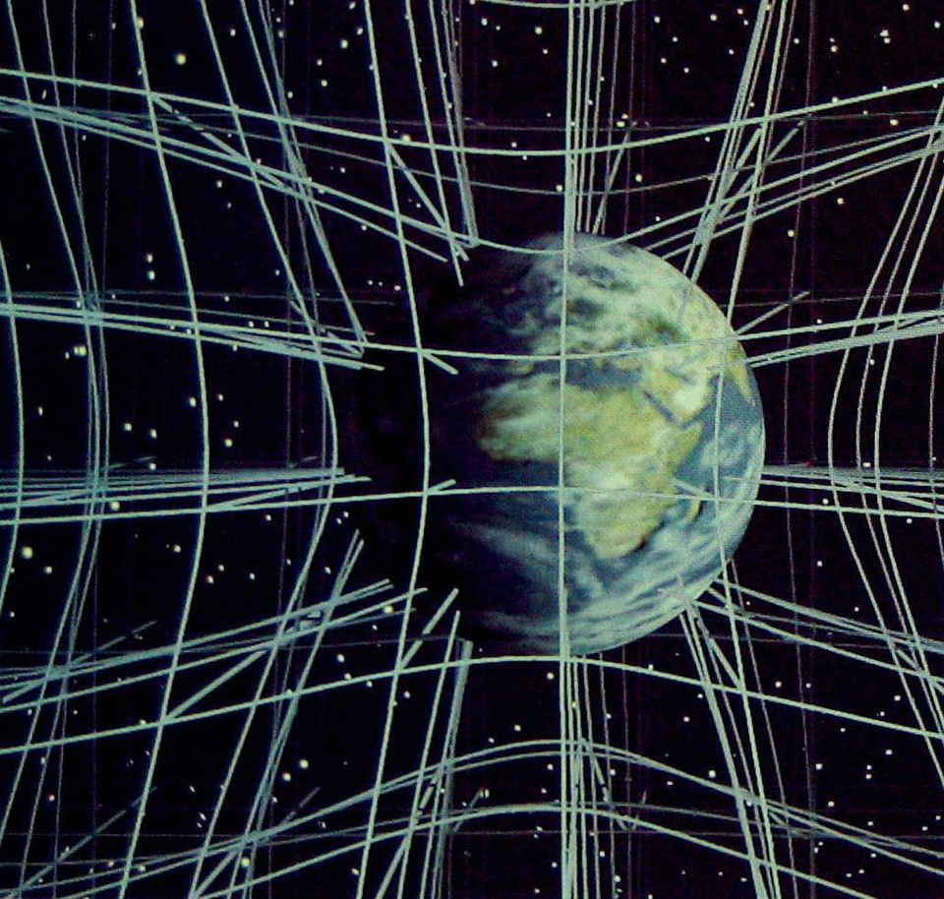
Espacio tiempo curvo por un objeto masivo

Slide 9
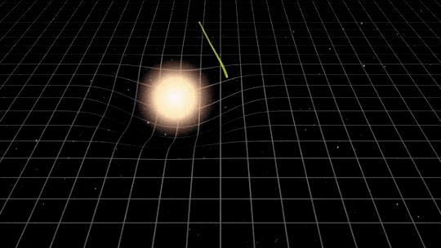
Movimiento de la luz y lentes gravitacionales

Slide 10
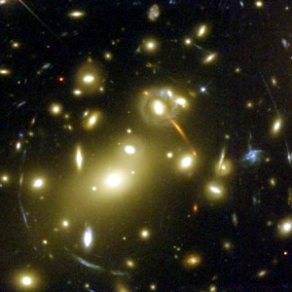
Sistema Abel 2218

Slide 11
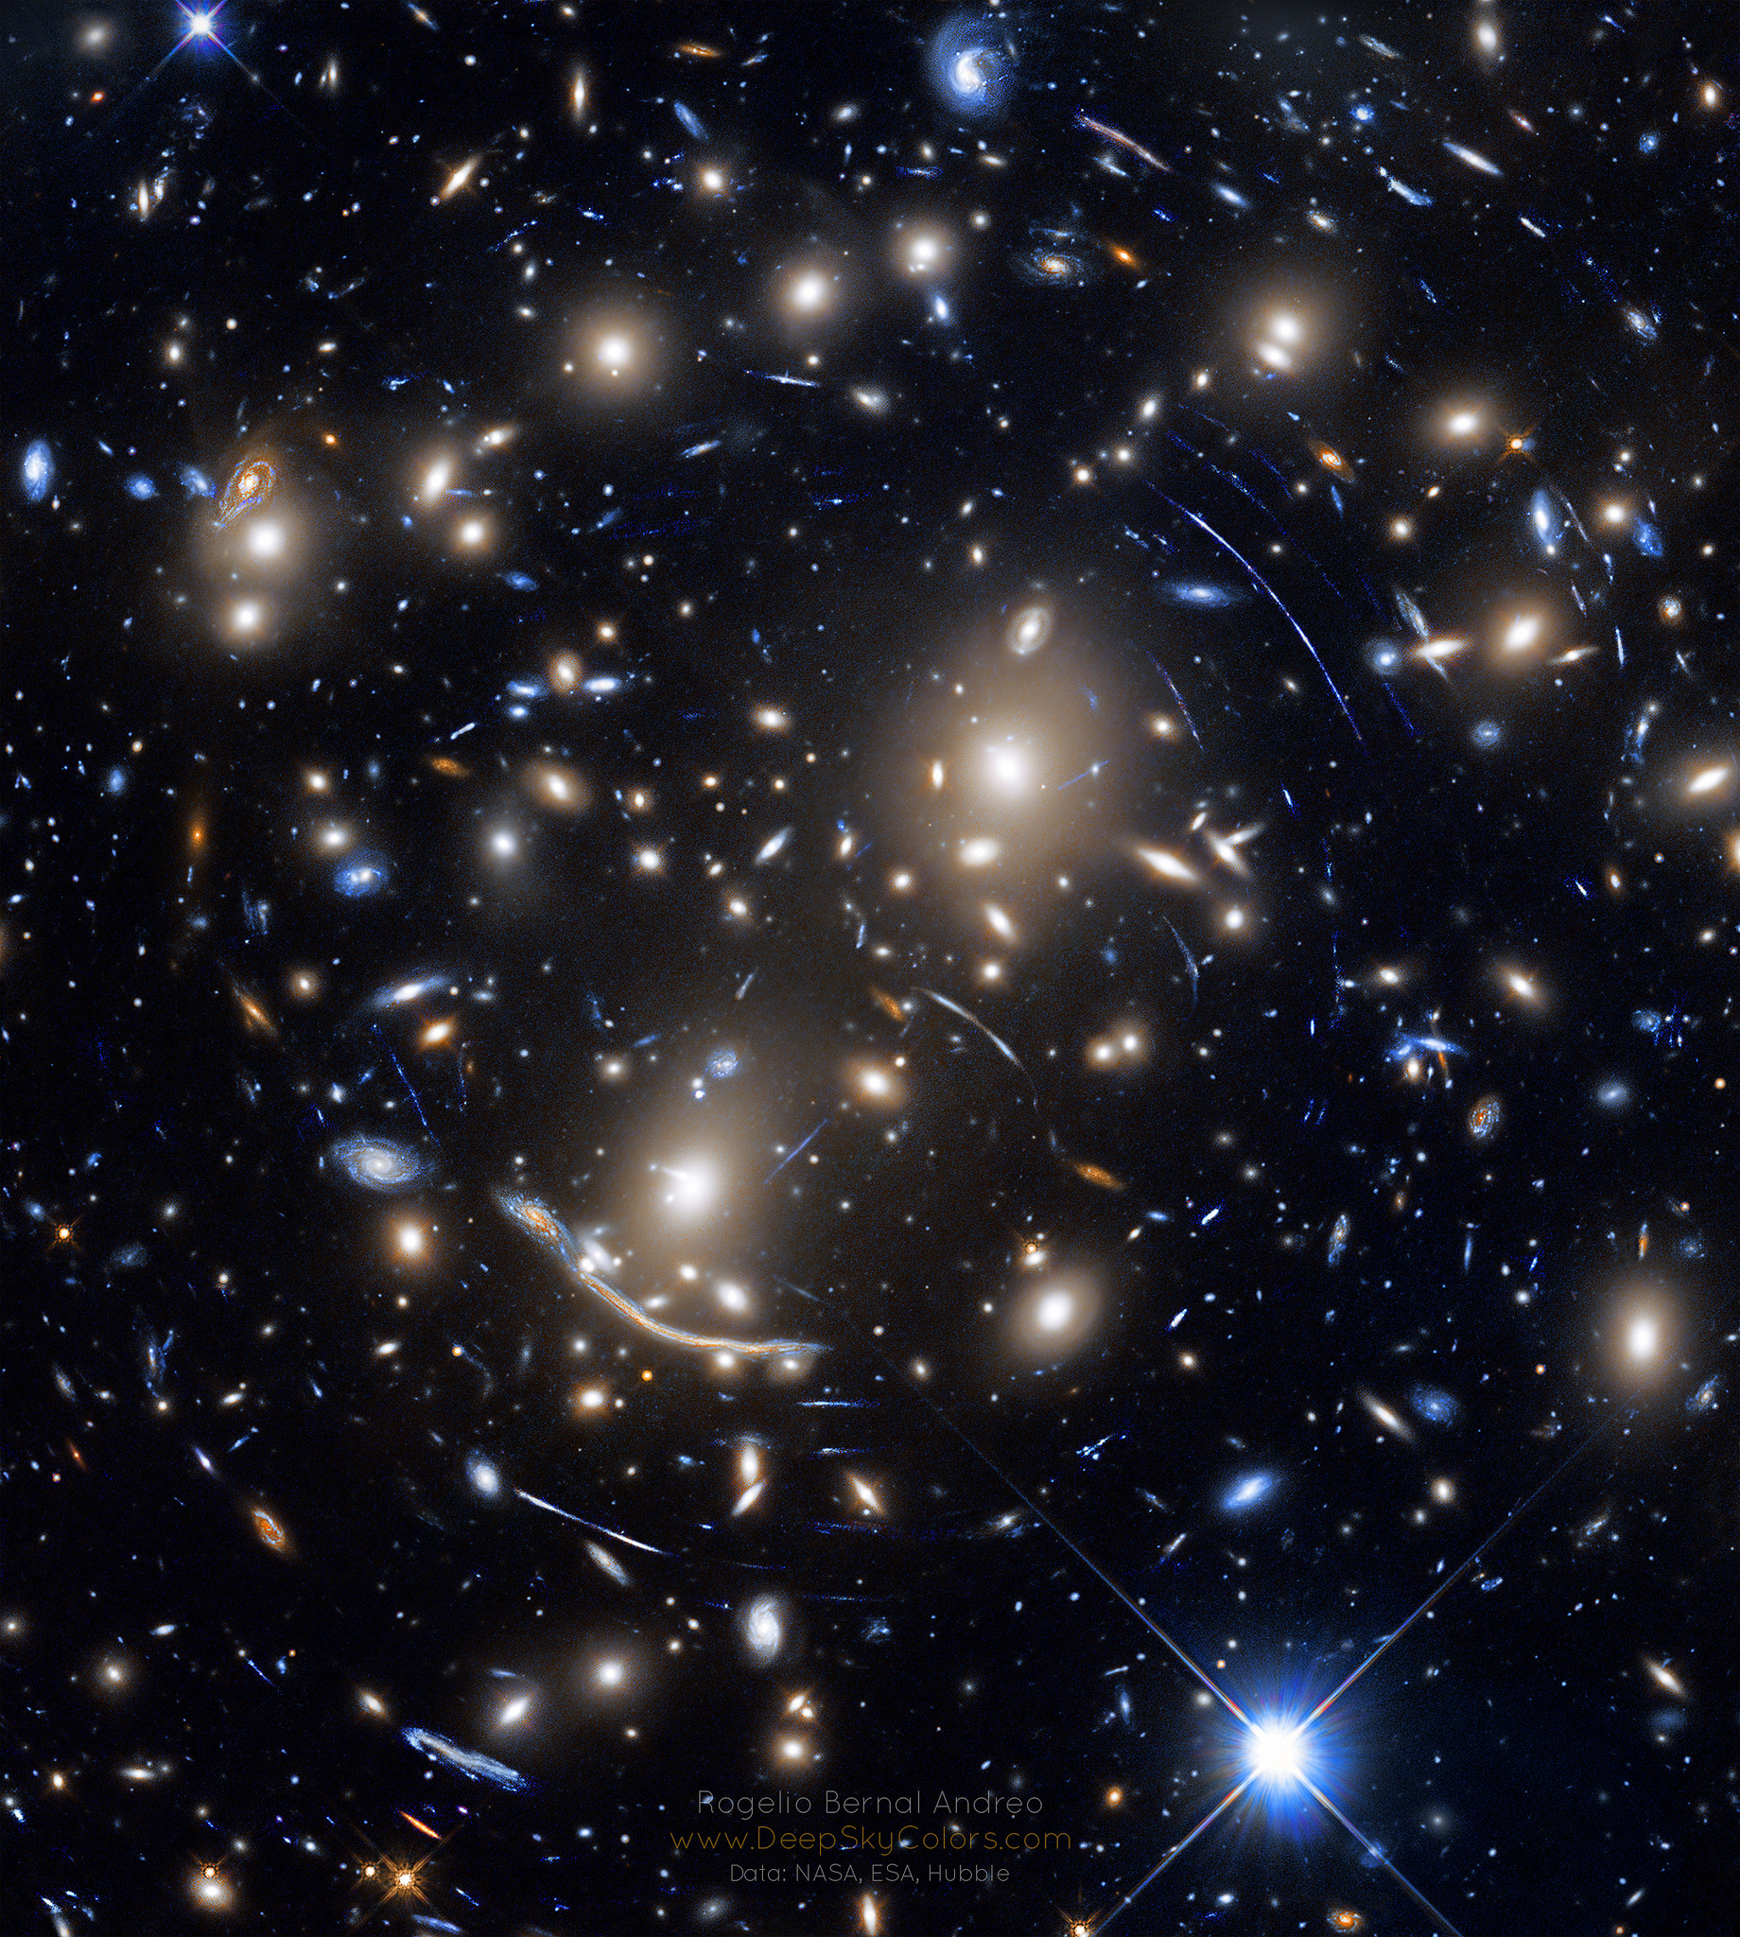
Abel370

Slide 12
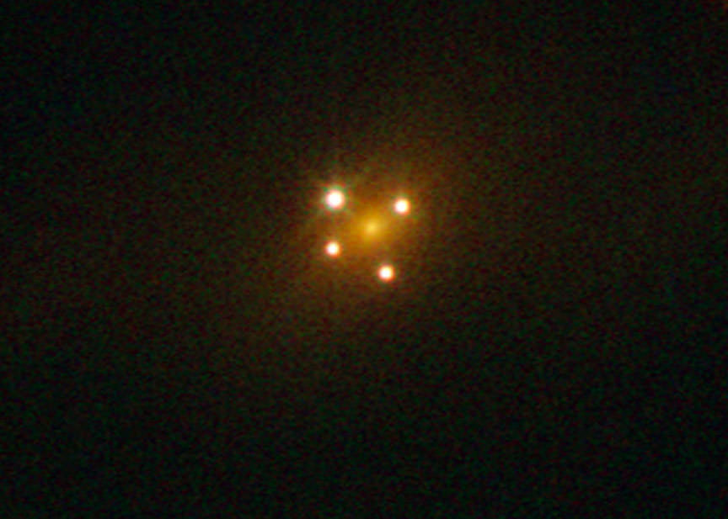
Cruces de Einstein

Slide 13
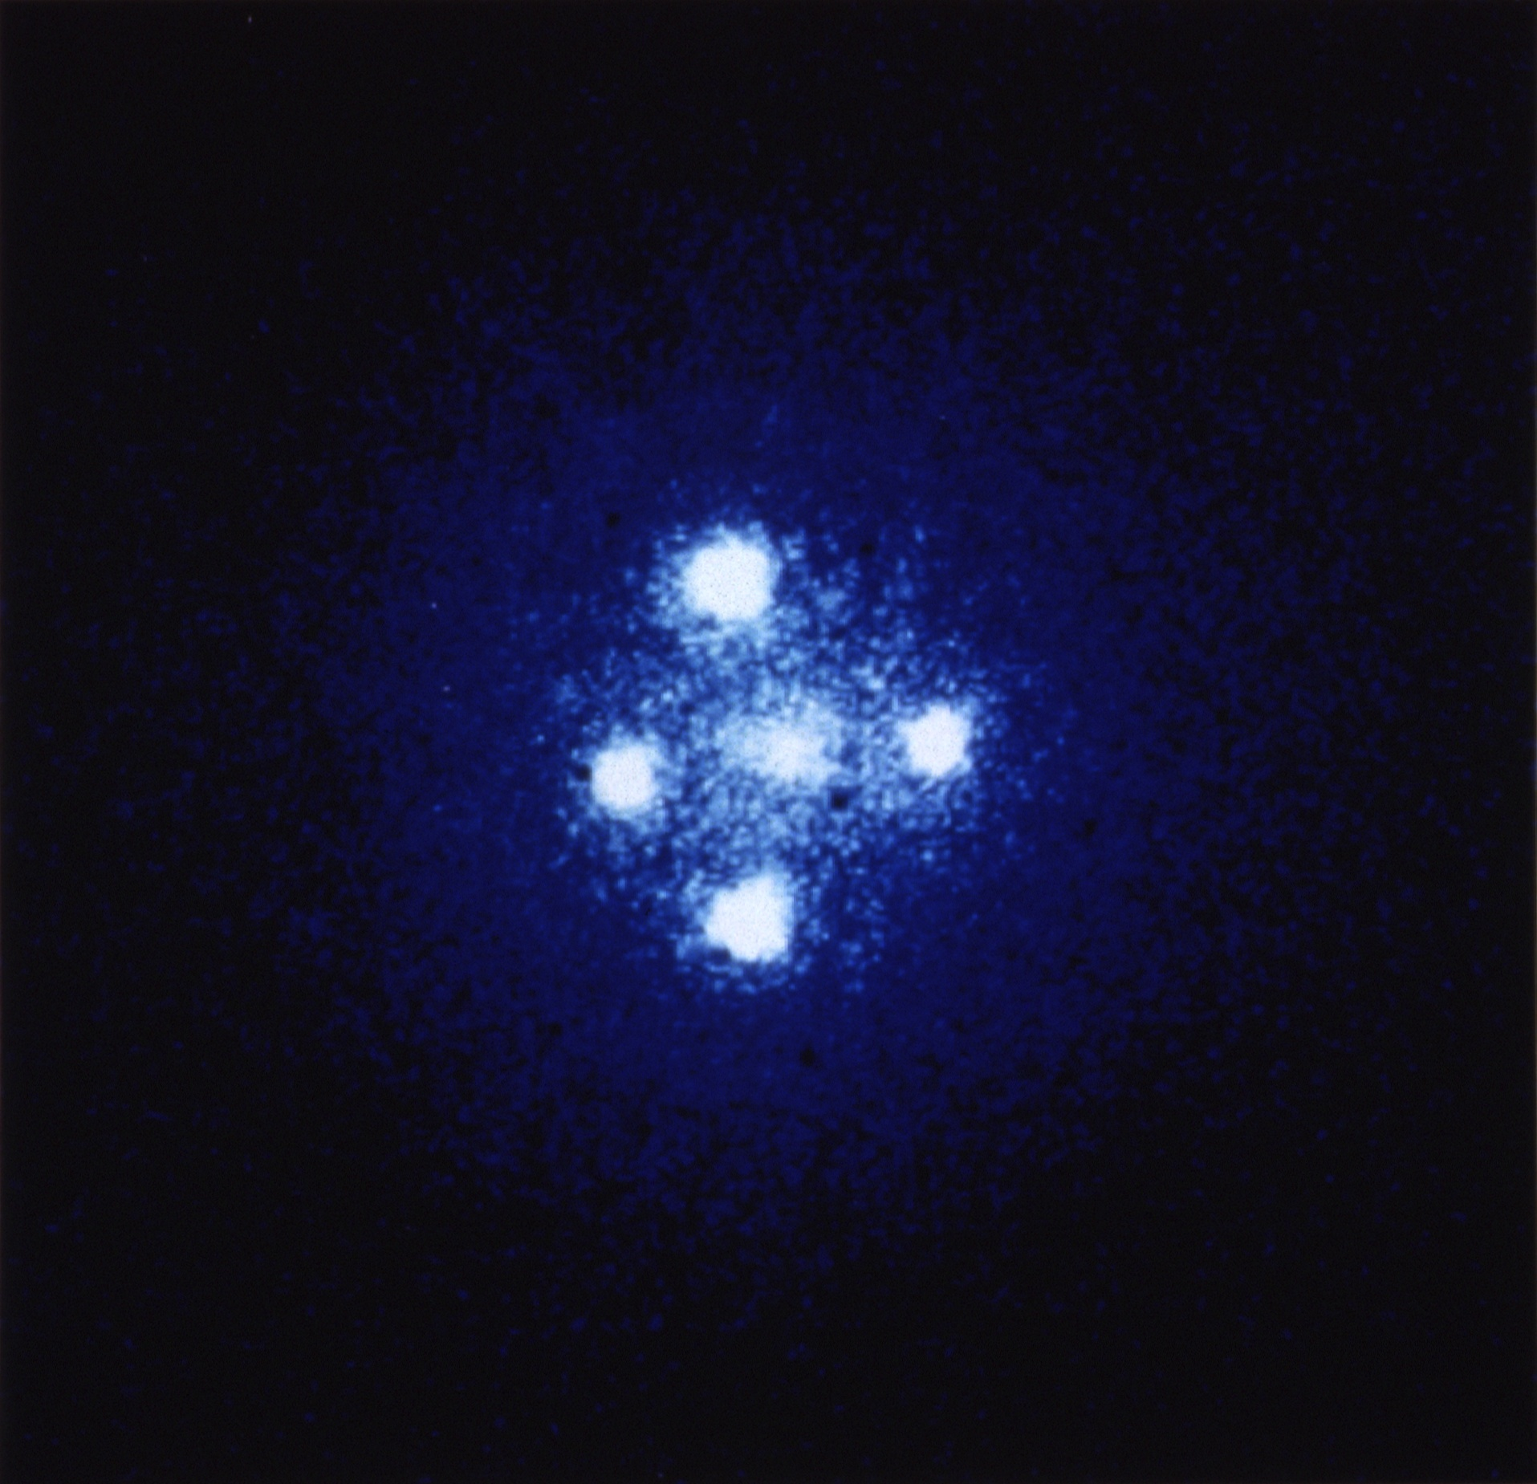
Cruz de Einstein

Slide 14
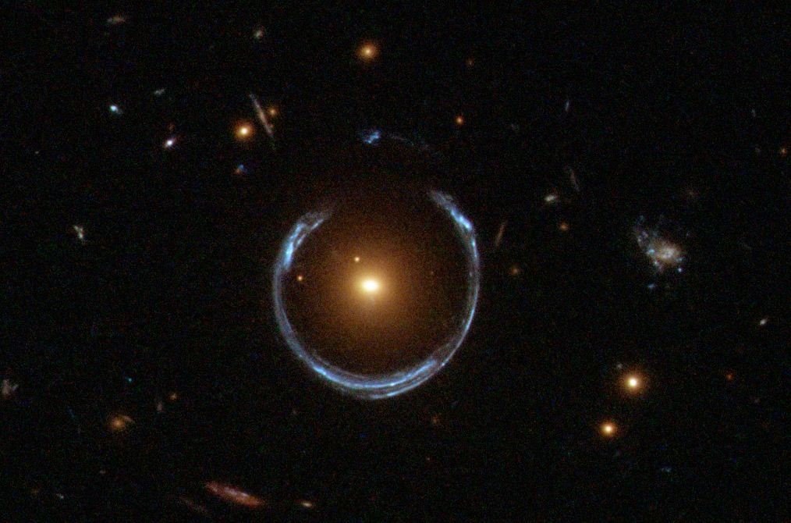
Anillo de Einstein

Slide 15
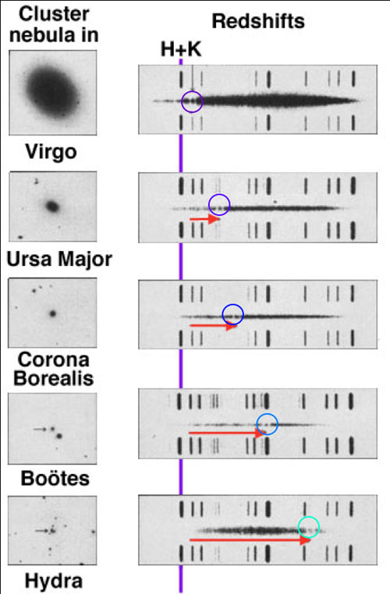
Corrimiento al rojo

Slide 16
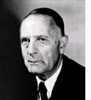
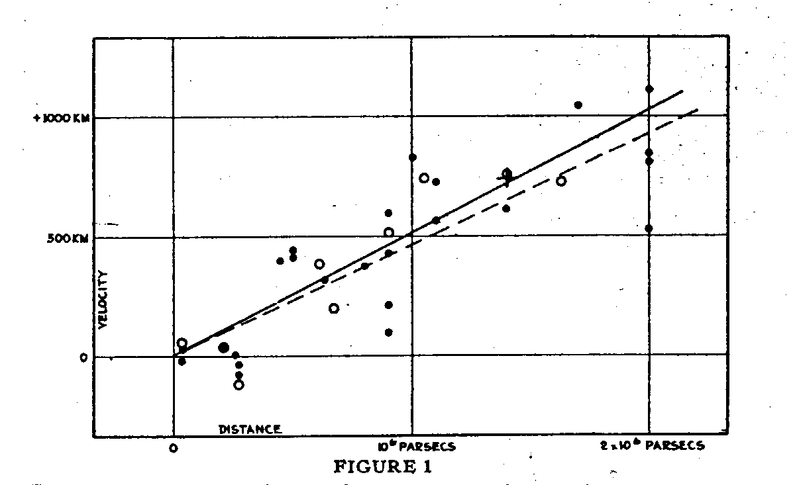
Ley de Hubble: el Universe se expande
Un objeto situado a 1 Mpc de la Tierra se aleja a una velocidad de 67 km/s
Velocidad v_{f}
Distancia
10⁶ parsecs = 1 Mpc (megaparsec) = 3.085 x 10²² m

Slide 17

Una torta de chips de chocolate
La velocidad depende de la distancia entre los chips
Cada uno piensa que es el “centro del Universo”
Pero ninguno lo es

Slide 18
El principio cosmológico
El principio cosmológico:
En escalas suficientemente grandes (cientos de Mpc), el Universo es homogéneo (es igual en todos lados) e isótropo (es igual en todas direcciones).
La Tierra no ocupa un lugar preferencial en el Universo.
Implica la Ley de Hubble
Es comparable o implica la falsedad del principio antrópico

Slide 19
Pero si el Universo está en expansión....
… siempre lo estuvo?
Estado estacionario
  Creación contínua de materia (hidrógeno)
  Universo homogeneo e isótropo
generación inicial
  Principio cosmológico: las propiedades del Universo son las mismas para todos los observadores
  Altas temperaturas y densidades
  Expansión y enfriamiento

Slide 20


Slide 21
NO ES UNA EXPLOSIÓN

Slide 22
ES UNA EXPANSIÓN

Slide 23
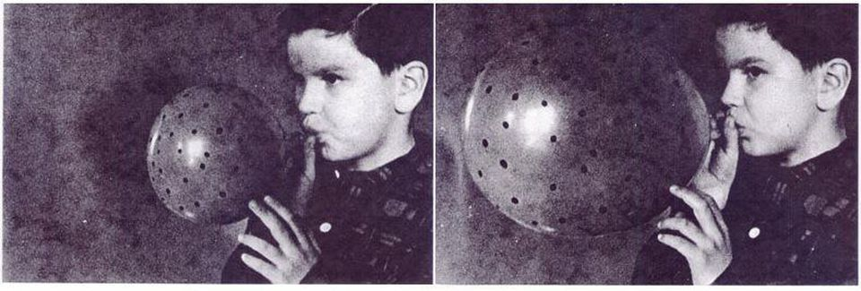
El experimento del globo

Slide 24
El Universo en Expansión
El universo tiene un inicio,
  Hace 13.78 Gy
  A una distancia de ~15Gpc
Empezo con un volumen ~0, T → infinito
Pasó por una fase inicial de crecimiento exponencial
Luego continuó con una fase de crecimiento constante
Hace unos 6Gy la expansión se empezó a acelerar

Slide 25
Solución de FRWL
(Friedman – Robertson – Walker – Lemaitre)
Es una solución exacta de la ecuación de Einstein
Describe un Universo isótropo y homogéneo (principio cosmológico)
Predice la existencia de un “factor de escala”
  todas las distancias quedan multiplicadas por un factor que depende del tiempo
  La derivada temporal del factor de escala es positva
    → aumenta en el tiempo
¡¡El Universo se está expandiendo!!

Slide 26
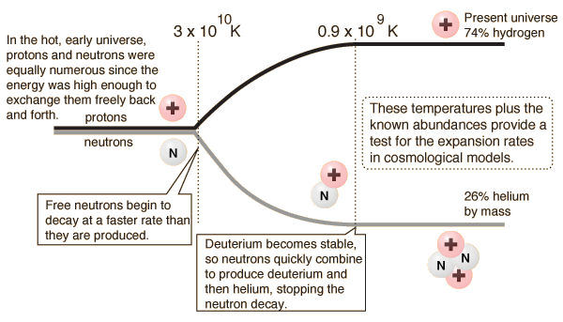
El problema de los neutrones...

Slide 27
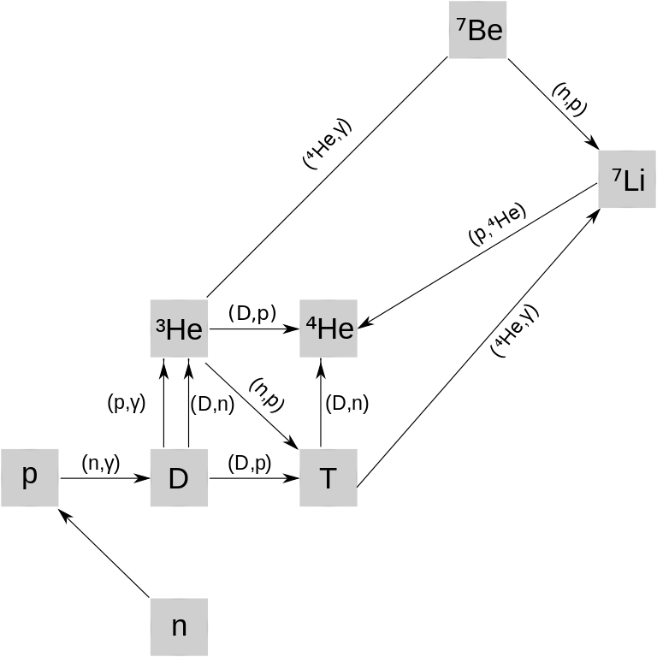
Nucleosíntesis en el big-bang
Formación de átomos simples
Principal fuente de hidrógeno y helio
Los átomos pesados se forman en la nucleosíntesis estelar (supernovas)
Notación:

Slide 28
Nucleosíntesis en el big-bang
La densidad de elementos depende de:
  Relación n-p → 1/6
  → 8% de ⁴He (25% en masa)
  Relación barión-fotón→ 5x10⁻¹⁰
Proporción de ¹H : ⁴He : ⁷Li

Slide 29
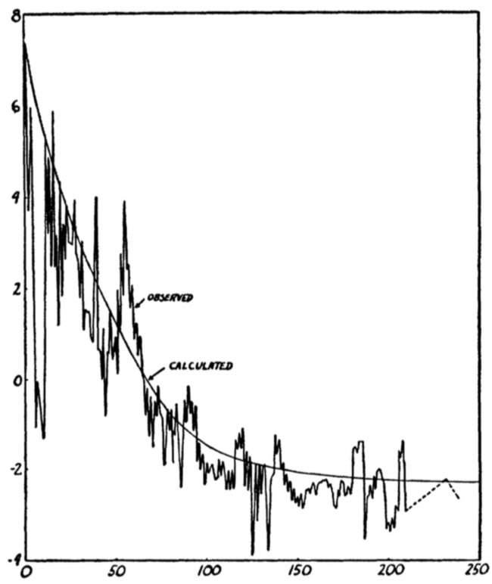
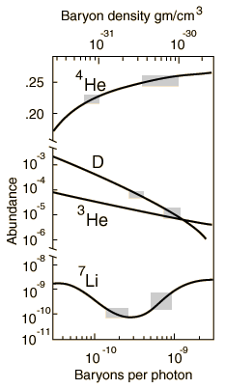
El paper alfabético: Alpher – Bethe - Gamow

Slide 30
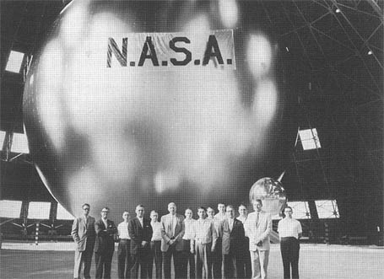
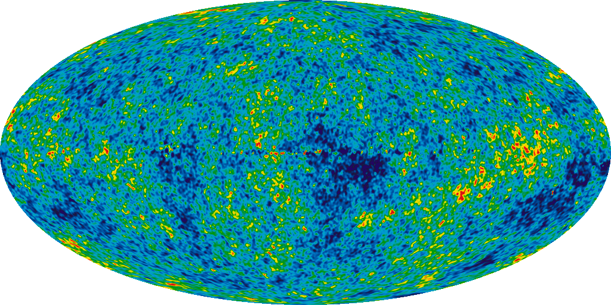
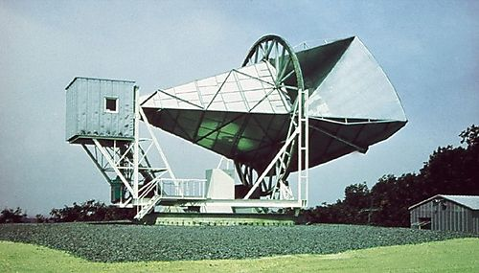
El residuo del big bang
Alpher & (Bethe) & Gamow → Paper alfabético
Penzias & Wilson (1965)
λ=7.35 cm
¿Energía? ¿Temperatura?

Slide 31
Radiación de fondo de microondas

Slide 32
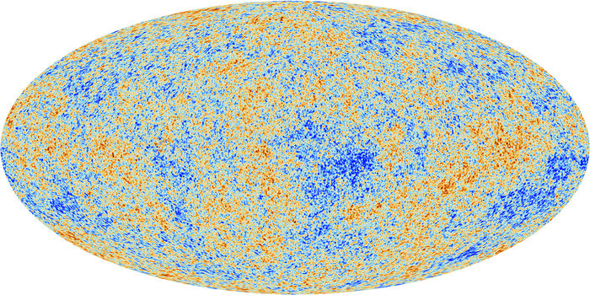
Radiación de fondo de microondas

Slide 33
Asi se construye

Slide 34
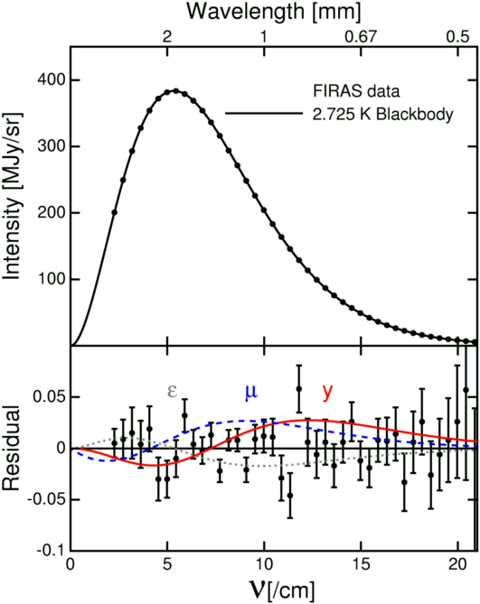
Radiación de fondo de microondas
Radiación de cuerpo negro:

Slide 35

¿La gravedad podrá compensar la expansión?
Densidad crítica:
Densidad para la cual la gravedad detendrá la expansión del Universo
¿Cómo podemos calcularla?
M
R

Slide 36
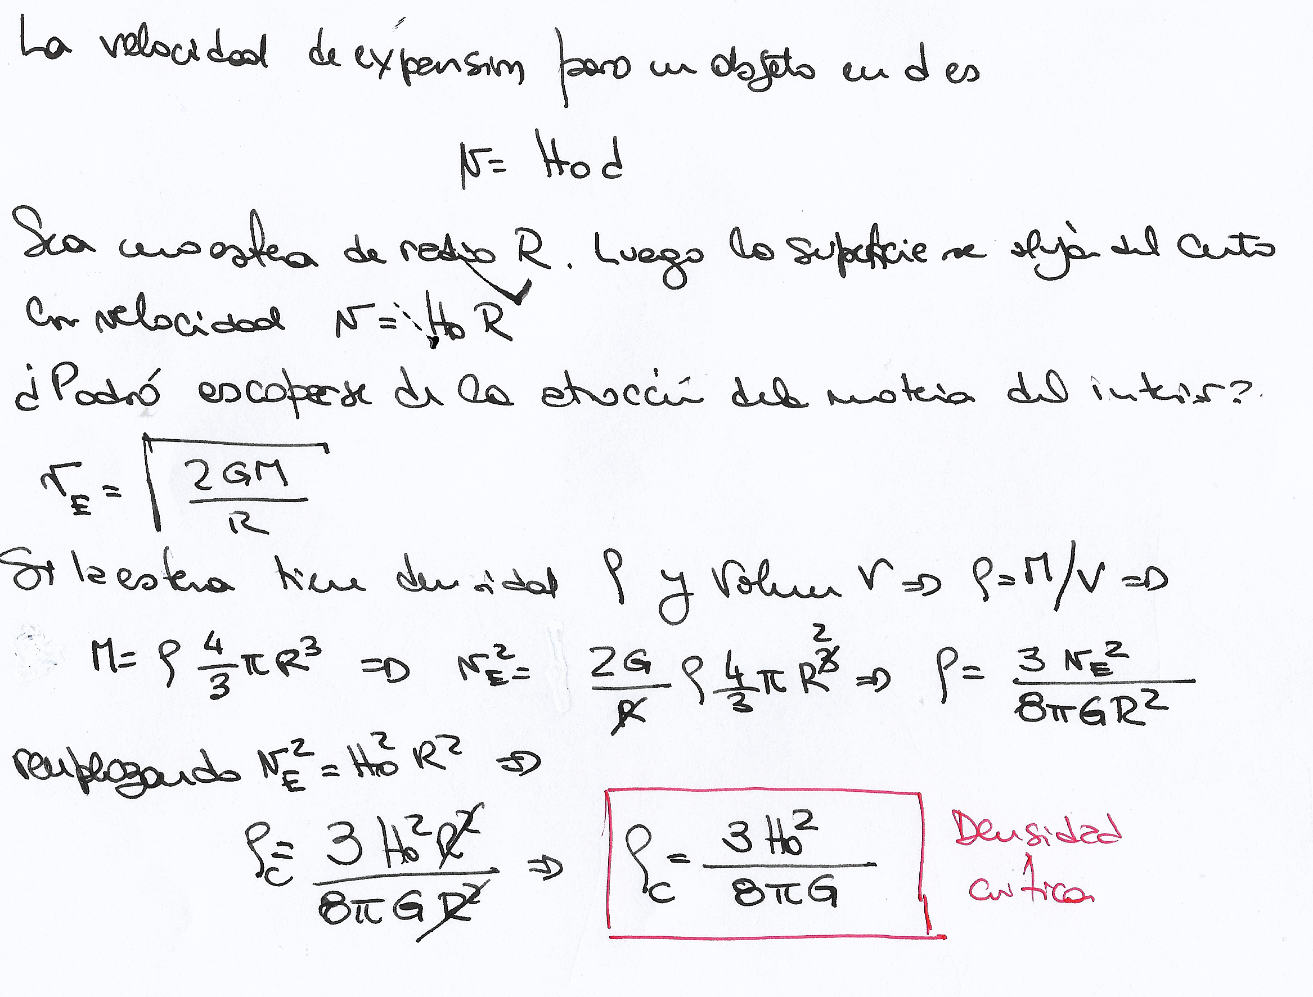
Densidad crítica

Slide 37
Midiendo...
Defino: Ω = ρ / ρ_{c}
Ahora mido el contenido de materia del Universo, y obtengo:
Ω = 1.00 +- 0.01
https://arxiv.org/pdf/1807.06209.pdf

Slide 38

¡Entendimos el Universo!

Slide 39
Alto, ¿cómo lo medimos…?
La distribución de materia y energía del Universo, ¿es uniforme?
¿Cuánta materia y cuanta energía?
¿Qué otros factores debemos tener en cuenta?

Slide 40
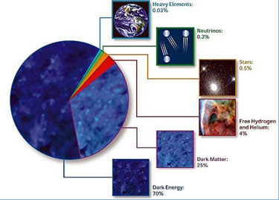
Contenido de materia energía del Universo
Cómo se compone:
  Ωk = 10⁻⁵
  Ωγ = 0.002
  Ωm = 0.0486+-0.001
Total esperado: Ω = 0.0488
Total medido: Ω = 1 → problemas

Slide 41


Slide 42
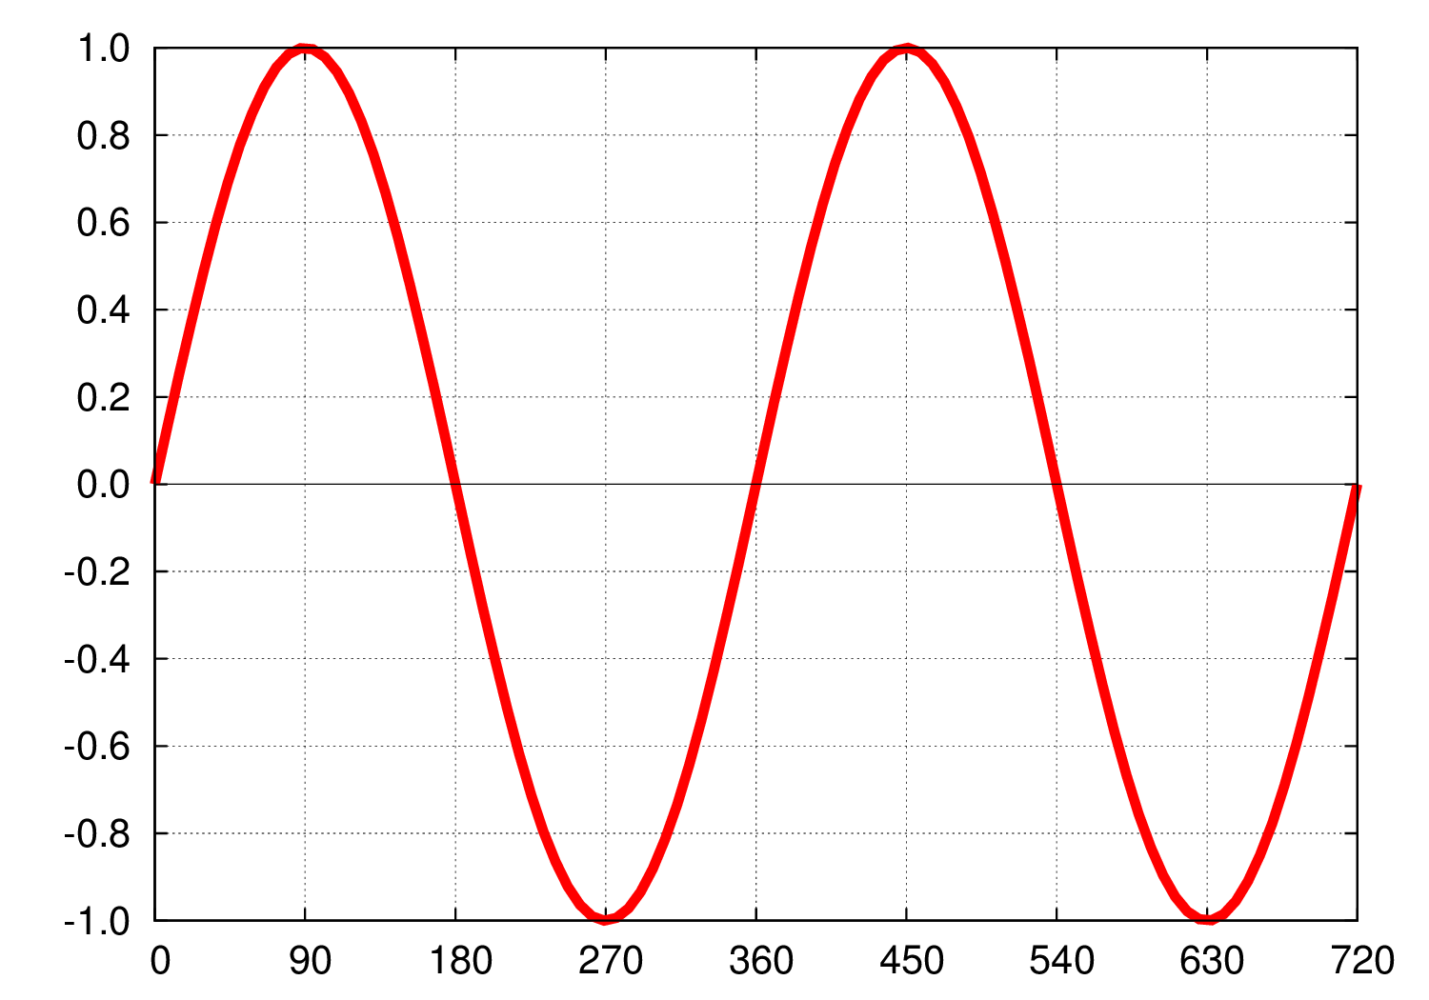
Materia y energía en la expansión

Slide 43
Para los fotones...

Slide 44
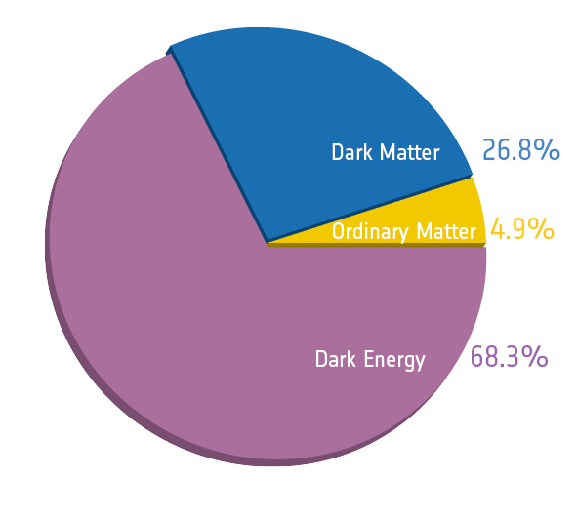
Contenido de materia energía del Universo
Cómo se compone:
  Ωk = 0.001%
  Ωγ = 0.2%
  Ωm = (4.86+-0.001)%
  ΩM = (25.89+-0.0057)%
  Ωmat=Ωm+ΩM= 30.89%
  Ω_{Λ}=(68.3+-0.0062)%

Slide 45
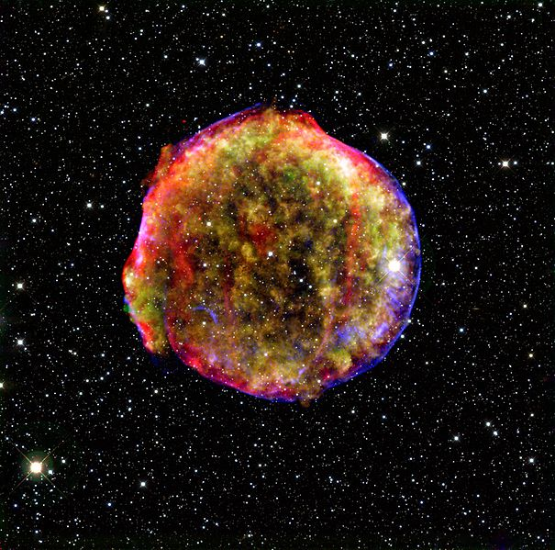
Supernovas Ia

Slide 46
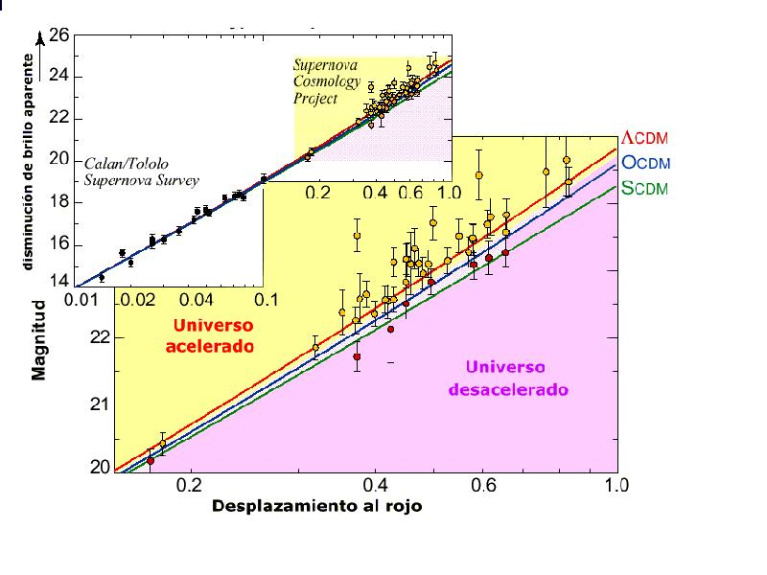
Expansión acelerada

Slide 47
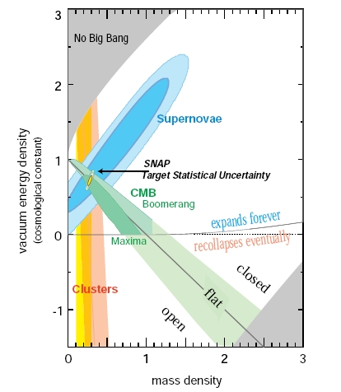
Modelo cosmológico

Slide 48
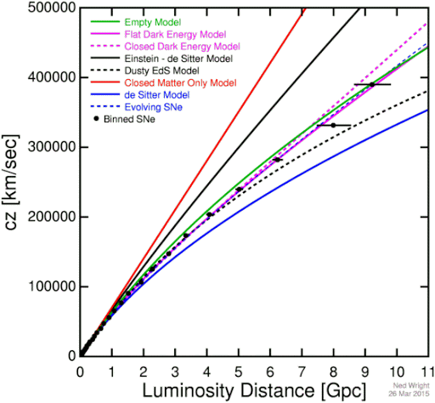
El nuevo diagrama de Hubble

Slide 49
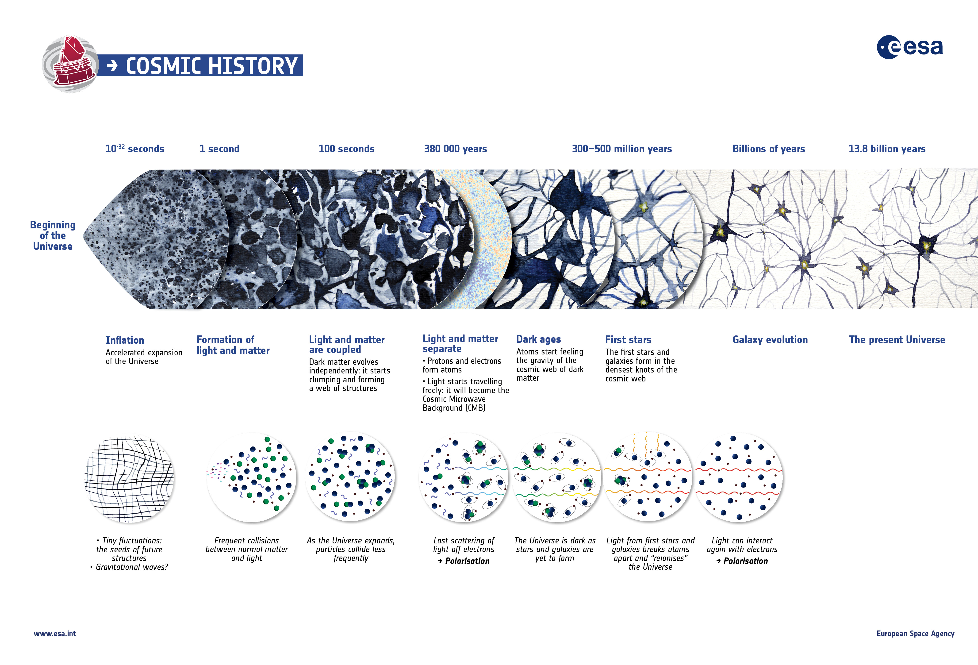
Lo que viene…

